Slide 1

ServiceWorker技术分享
主讲人：莫越洋

Slide 2

目录
什么是ServiceWorker
使用场景
生命周期及使用介绍
Demo演示

Slide 3

什么是ServiceWorker
ServiceWorker是一个介于服务器与客户端之间的一个一对一的代理服务器。ServiceWorker也是一个特殊的WebWorker，与页面通信和 WebWorker 是一样通过postMessage，同样不能访问 DOM。特殊在于他是由事件驱动的具有生命周期的 WebWorker ，并且可以拦截处理页面的网络请求(fetch)，可以访问 cache 和 IndexDB。 ServiceWorker可以让开发者自己控制管理缓存的内容以及版本。

Slide 4

有哪些作用
拦截浏览器的请求
向客户端发送消息
向服务端发起请求
进行离线资源缓存

Slide 5

Service Worker使用场景
网络请求缓存，如静态资源（HTML、CSS、JavaScript、图片等），接口请求
消息通知
渐进式Web应用（Progressive Web App，PWA）
浏览器插件
网页实时通信（WebRTC）

Slide 6
生命周期
Service Worker的生命周期有三个阶段，分别是安装install、激活activate和运行fetch。

Slide 7
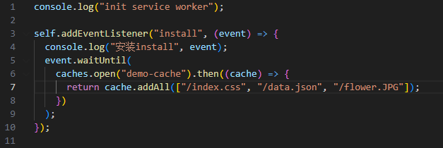
安装install
安装阶段是在ServiceWorker注册成功之后，浏览器开始下载ServiceWorker脚本的阶段；这个阶段是一个异步的过程，我们可以在install事件中监听它，它的回调函数会接收到一个event对象；我们可以通过event.waitUntil来监听它的完成状态，当它完成之后，我们需要调用event.waitUntil的参数, 可以做一些缓存的操作。

Slide 8
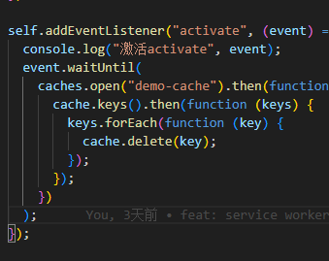
激活activate
激活阶段是在安装完成之后，浏览器开始激活ServiceWorker的阶段；这个阶段也是一个异步的过程，我们可以在activate事件中监听它，它的回调函数会接收到一个event对象；不同于安装阶段，激活阶段不需要等待event.waitUntil的传递的Permise对象完成，它会立即进入下一个阶段。

Slide 9
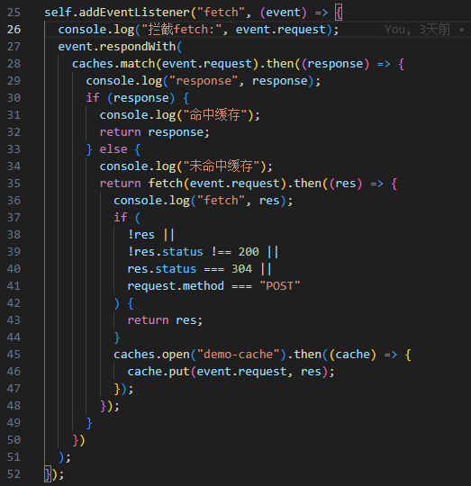
运行fetch
这个阶段是一个长期存在的过程，我们可以在fetch事件中监听它，它的回调函数会接收到一个event对象；任何请求拦截都是在这个阶段进行的，我们可以在这个阶段中对请求进行拦截，然后返回我们自己的响应。

Slide 10
基础使用
ServiceWorker 监听事件
ServiceWorker 缓存
push消息推送

Slide 11
ServiceWorker 监听事件
install：安装事件，当ServiceWorker安装成功后，就会触发这个事件，这个事件只会触发一次。
activate：激活事件，当ServiceWorker激活成功后，就会触发这个事件，这个事件只会触发一次。
fetch：网络请求事件，当页面发起网络请求时，就会触发这个事件。
push：推送事件，当页面发起推送请求时，就会触发这个事件。
sync：同步事件，当页面发起同步请求时，就会触发这个事件。
message：消息事件，当页面发起消息请求时，就会触发这个事件。
messageerror：消息错误事件，当页面发起消息错误请求时，就会触发这个事件。
error：错误事件，当页面发起错误请求时，就会触发这个事件。

Slide 12
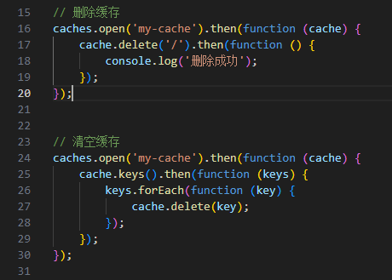
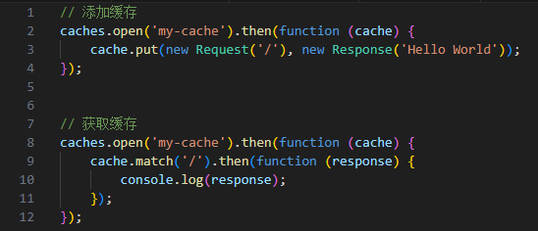
ServiceWorker 缓存
ServiceWorker 是基于CacheStorage来缓存我们的静态资源，它是一个Promise对象，我们可以通过caches来获取。

Slide 13
Push消息推送
ServiceWorker消息推送流程，我们需要经历下面几个步骤：
注册ServiceWorker获得registration对象
通过registration对象获得PushManager对象
通过PushManager对象订阅消息推送，获得subscription对象
将subscription对象发送给服务器，由服务器保存
服务器通过subscription对象推送消息
ServiceWorker通过监听push事件，获得推送的消息
ServiceWorker通过showNotification方法，显示消息

Slide 14
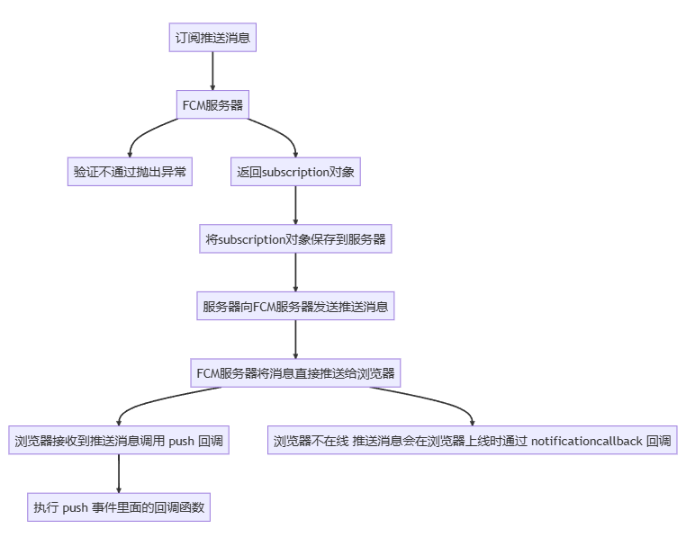
消息订阅到服务器推送流程：

Slide 15
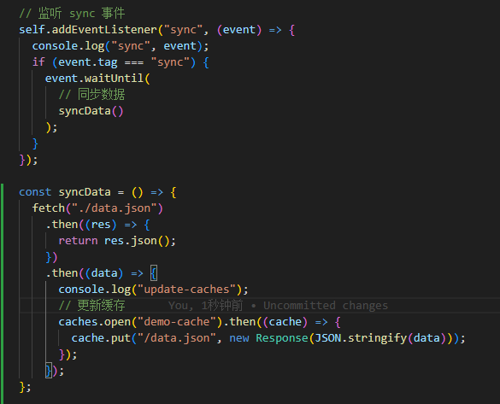
Sync后台同步
通过注册sync事件，service worker监听sync事件来实现同步数据。
sync的使用场景有很多，如离线数据同步、数据备份、数据恢复、数据同步。

Slide 16

Demo演示

Slide 17
欢迎提问

Slide 18

谢谢！ Thank You！

